Slide 2
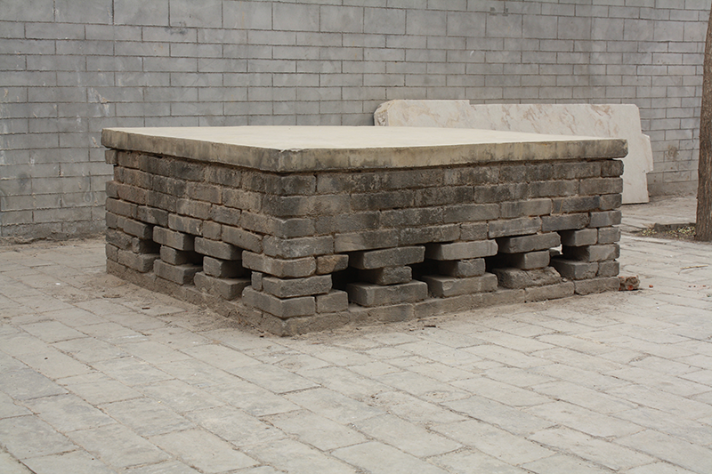
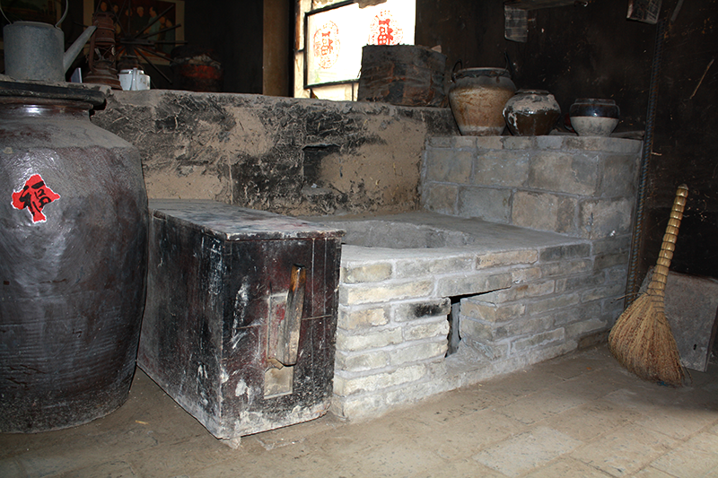
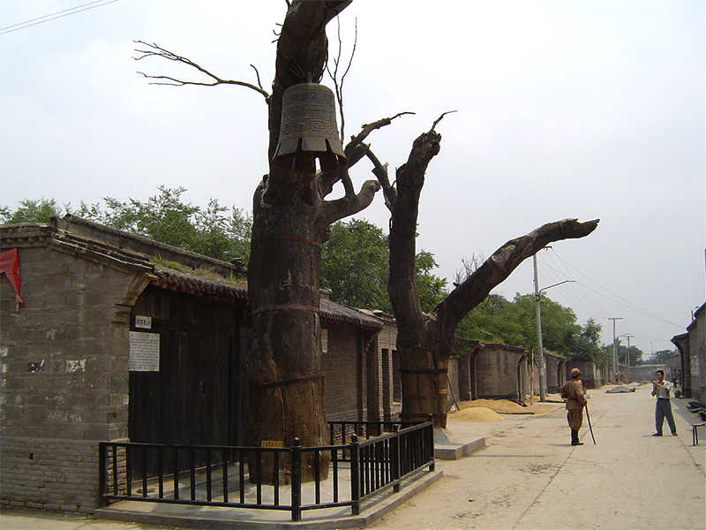
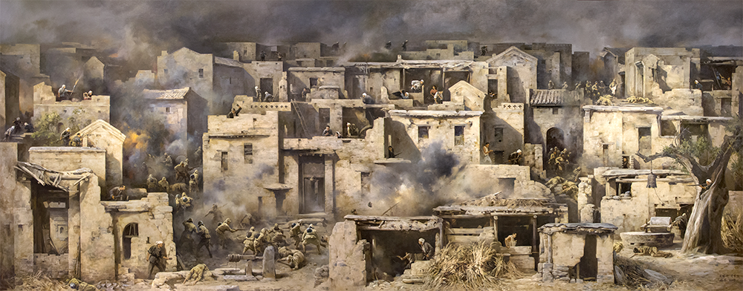
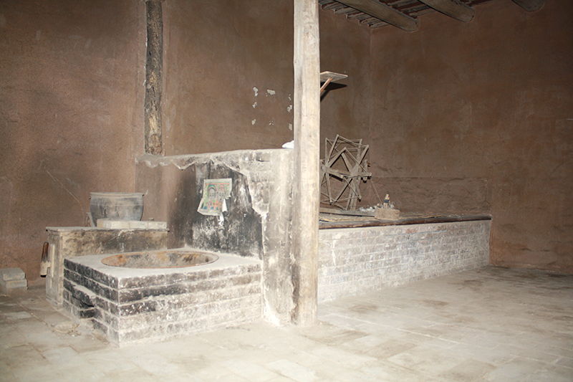

Slide 3
想一想
快速默读，看看第二部分写了几层意思。把自己的理解在书上加以批注，想好后和小组同学交流。

Slide 4
认一认
理清第二部分层次
第一层：地道的结构。
第二层：地道在隐蔽自己、打击敌人方面的结构。
第三层：地道防止火攻、水攻和毒气攻的设备和结构。
第四层：地道里的通讯联络。

Slide 5
地道的结构
再次速读第一层，提炼信息，做成思维导图。
这部分先介绍地道( )；接着介绍地道有( )；
然后介绍有( )，有( )，可以( )、拴牲口、( )、
作厕所；最后介绍地道里有( )，既不( )，又不( )，
人们还可以在里面( )。
式样
四尺多高
大洞
小洞
住人
搁东西
气孔
气闷
嫌暗
纺线
这样的结构有什么作用？看到这样的地道结构，你有什么感受？

Slide 6
地道的出口也开在隐蔽的地方,外面堆满荆棘。有的还在旁边挖一个陷(xiàn)坑,坑里插上尖刀或者埋上地雷,上面用木板虚盖着,板上铺些草,敌人
踏上去 翻下坑里送了命。在地道里,离出口不远的地方挖几个特别坚固的洞,民兵拿着武器在洞里警戒;拐(guǎi)弯的地方挖一些岔(chà)道,叫“迷惑洞”,敌人万一进来了,分不清哪条是死道,哪条是活道。进了死道,就有地雷埋在那儿等着他们;就算进了活道,他们也过不了关口。原来地道里每隔一段就有个很窄的“孑(jié)口”,只能容一个人爬过去。 一个人拿一根木棒, 可以把“孑口”守住,真是“ ”。
一
就
只要
就
一夫当关,万夫莫开
地道在隐蔽自己、打击敌人方面的结构。

Slide 7
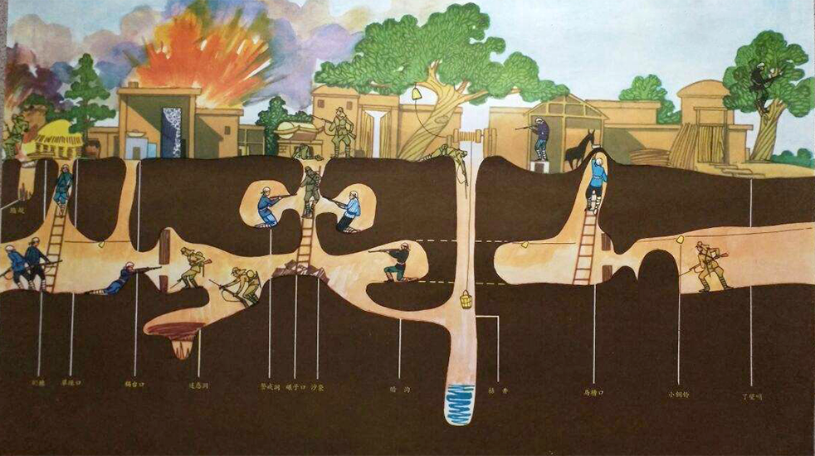
地道防止火攻、水攻和毒气攻的设备和结构。
速读第三层，小组合作画画示意图。
读了这段话你有什么感受？
敌人尝到了地道的厉害，想方设法来破坏，什么火攻啊，水攻啊，毒气攻啊，都用遍了。大家又想出了许多妙法来防备。洞口准备着土和沙，可以用来灭火。“孑口”上装着吊板，如果敌人放毒气，就把吊板放下来挡住，不让毒气往里透。对付水攻的法子更妙了，把地道跟枯井暗沟
连接起来，敌人放水的时候，水从洞口进来，就流到枯
井暗沟里去了。任敌人想出什么毒辣的法子也不怕，因
为各个村子的地道是相通的，大不了转移到旁的村子去。

Slide 8
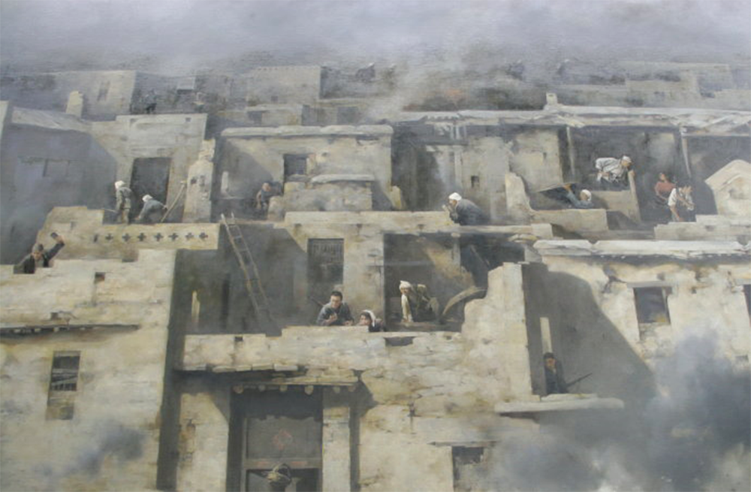
地道里的通讯联络
人在地道里怎么能了解地面上的情况呢？民兵指挥部派出一些人分布在各处，发现了敌情就 (yāo) 起来，一个接一个，一直传到指挥部里。老百姓管这种吆喝叫“ ”。地道里面可就用“ ”了，一根铁丝牵住一个小铜铃，这儿一拉，那儿就响，拉几下表示什么意思是早就约好了的。为了打击敌人，什么办法都想出来了，人民的智慧是无穷无尽的。
吆 喝
无线电
有线电
这段话在课文里是什么意思？

Slide 9
读一读
有了地道战这个斗争方式，敌人毒辣透顶的“扫荡”被粉碎了。冀中平原上的人民不但坚持了生产，还有力地打击了敌人，在我国抗日战争史上留下了惊人的奇迹。
1.结合课文内容说一说：地道战取得成功的关键是什么？
2.课文是按怎样的顺序把地道战这种斗争方式讲明白的？

Slide 10
读一读
先讲地道战是在什么情况下产生的，有什么作用；再讲地道的式样特点；然后讲怎样粉碎敌人的火攻、水攻、毒气攻；最后讲地道战在我国抗日战争史上留下了惊人的奇迹。

Slide 11
写一写

Slide 12
写一写

Slide 13
写一写

Slide 14
写一写

Slide 15
写一写

Slide 16
写一写

Slide 17
写一写

Slide 18
写一写

Slide 19
写一写

Slide 20
写一写

Slide 21
写一写

Slide 22
写一写

Slide 24
《冀中的地道战》教学资料链接
导学案设计 教案设计 教学实录 预习卡设计 活动卡设计 课时测评 课外积累
教学资料
学习工具
生字笔顺演示 课文词语听写 课文原声朗读 课文类文阅读

